Slide 1


Báo cáo meachine leaning:
Đề tài:Nhận diện phiếu trắc nghiêm

Slide 2
Mục lục
01
Thành viên nhóm
02
Tiền xử lý
03
CNN model

Slide 3
Thành viên nhóm
Hồ Quốc Nghĩa_18130150
Lê Tuấn Dương_18130052
Võ Đoàn Minh Huân_18130089
Lê Tấn Đạt_18130030

Slide 4
Tiền Xử Lý

Slide 5
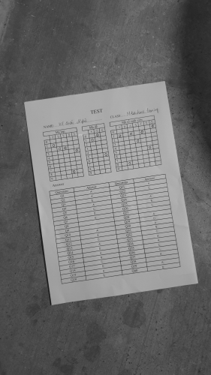
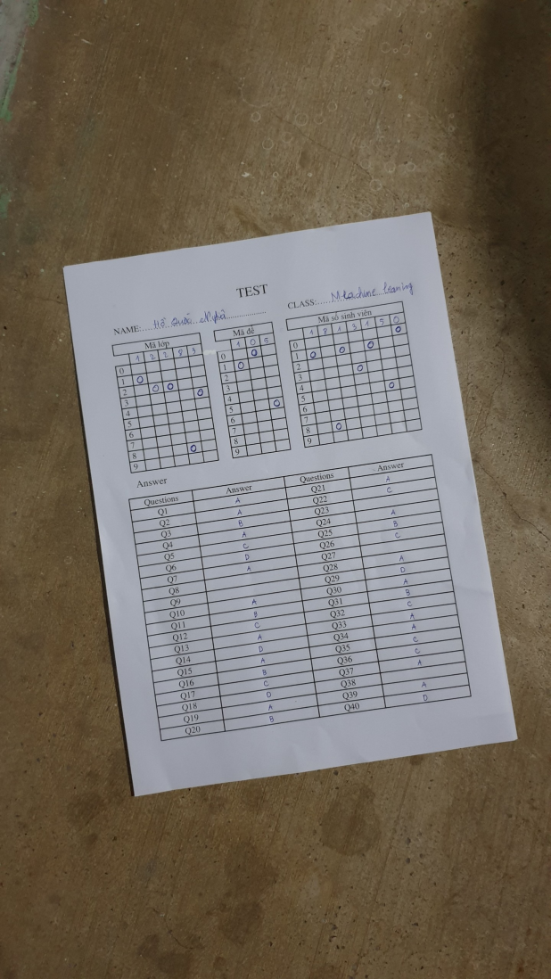
Chuyển hình ảnh sang thang màu xám

Slide 6
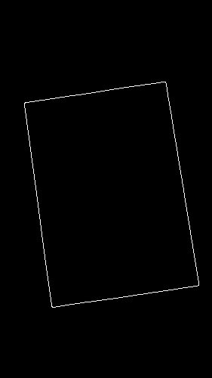
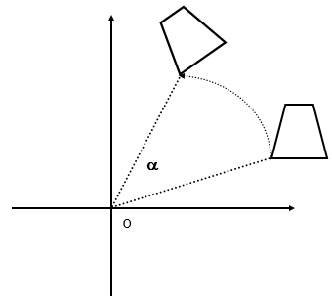
Sử dụng bộ lọc GaussianBlur và canny
Dựa vào canny xác định tọa độ 4 điếm của mặt giấy.
Soay hình và phóng to ảnh

Slide 7
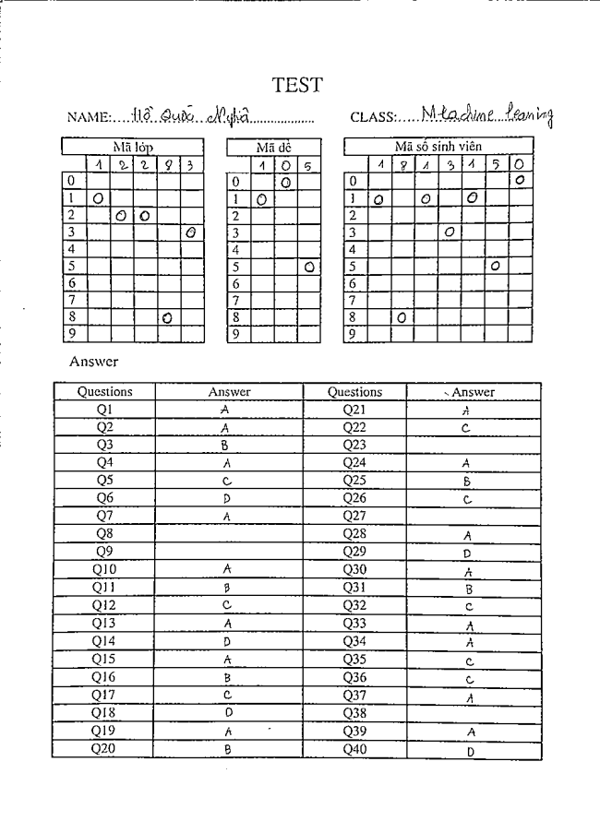
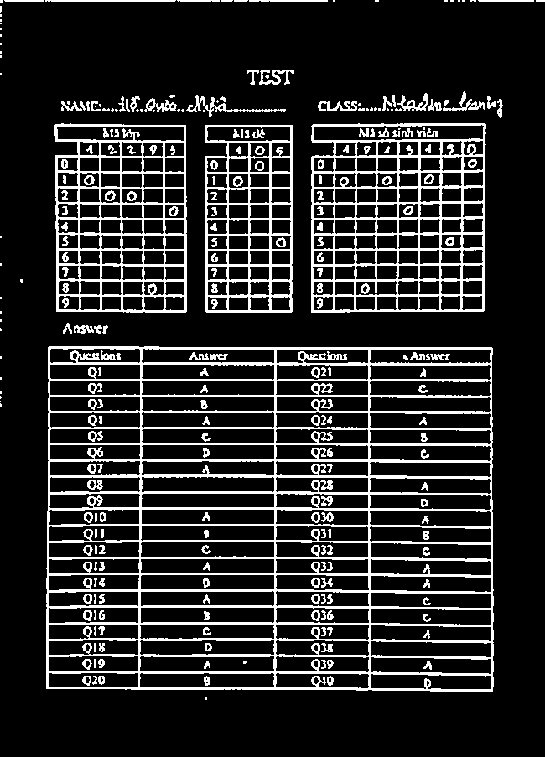
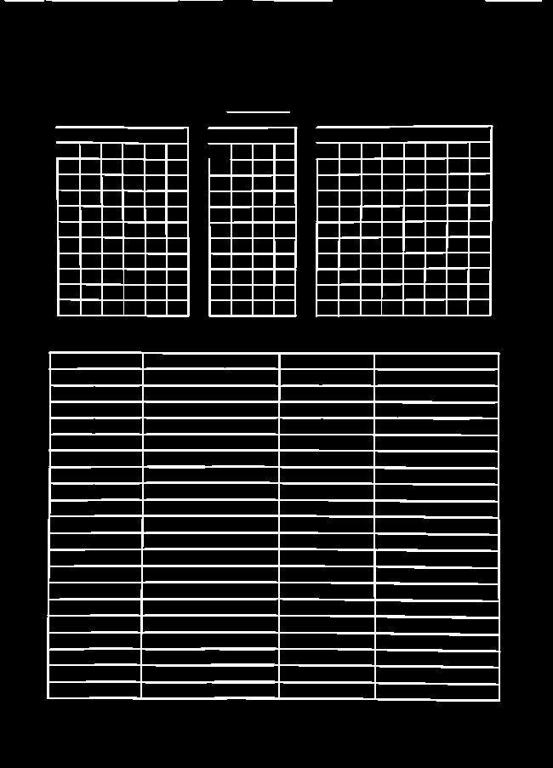
adaptiveThreshold
Say khi canny và tìm ra các table

Slide 8
CNN Model

Slide 9

Cấu trúc mạng CNN được dùng.
6 lớp Convolutional layer và 2 lớp Fully Connected Layer nối tiếp nhau:
BATCH_SIZE: kích thước mỗi batch dữ liệu truyền vào
IMG_SIZE: kích thước mỗi chiều của hình ảnh đầu vào
N_CLASSES: số lượng classes mà chúng ta cần huấn luyện (training)
LR = 0.001: tốc độ học (learning rate)
N_EPOCHS = 50: số lượng epoch mà chúng ta training

Slide 10
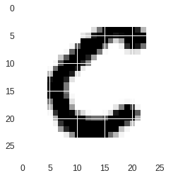
kích thước dữ liệu đầu vào
network = input_data(shape=[None, IMG_SIZE, IMG_SIZE, 1]) #1
Dữ liệu đầu vào gồm 1 ảnh 28*28
Dãi màu 1(trắng đen)

Slide 11
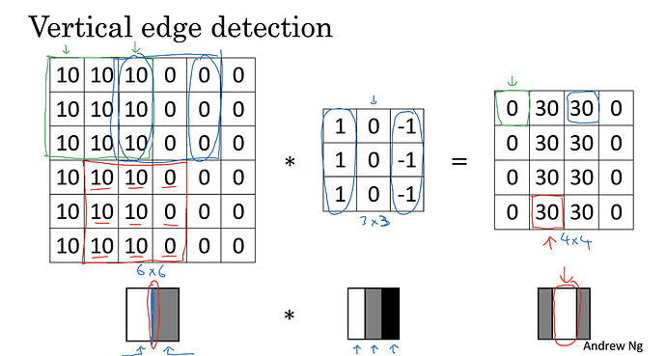
Convolutional layer
network = conv_2d(network, 32, 3, activation='relu') #2
32: số lượng filters
3: filter size 3x3
Bước nhảy(stride) được mặc định là 1
Activation function: ReLU

Slide 12
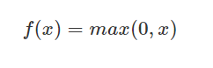
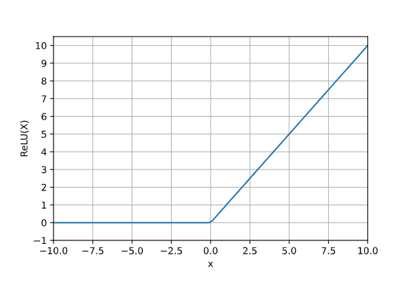
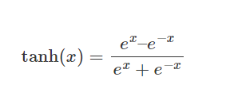
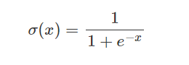
Hàm kích hoạt ReLU
Tốc độ hội tụ nhanh hơn hẳn. ReLU có tốc độ hội tụ nhanh gấp 6 lần Tanh
Điều này có thể do ReLU không bị bão hoà ở 2 đầu như Sigmoid và Tanh.

Slide 13
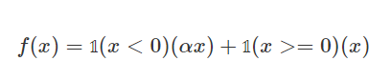
Thuật toàn ReLU
(+) Tính toán nhanh hơn. Tanh và Sigmoid sử dụng hàm exp và công thức phức tạp hơn ReLU rất nhiều do vậy sẽ tốn nhiều chi phí hơn để tính toán.
Tuy nhiên ReLU cũng có một nhược điểm:
Với các node có giá trị nhỏ hơn 0, qua ReLU activation sẽ thành 0, hiện tượng đấy gọi là “Dying ReLU“. Nếu các node bị chuyển thành 0 thì sẽ không có ý nghĩa với bước linear activation ở lớp tiếp theo và các hệ số tương ứng từ node đấy cũng không được cập nhật với gradient descent. => Leaky ReLU ra đời.

Slide 14
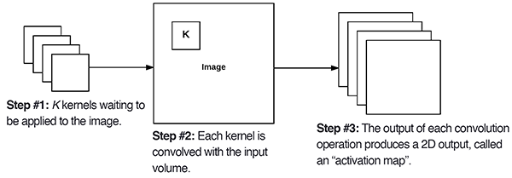
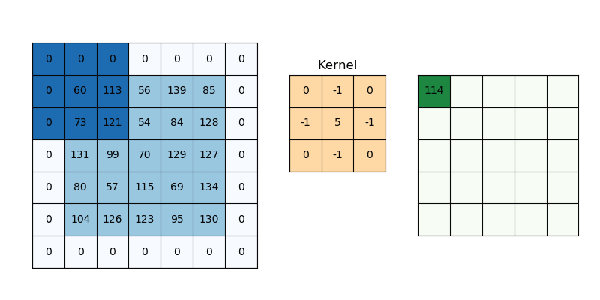

Maxpool layer
network = max_pool_2d(network, 2) #3

Slide 15
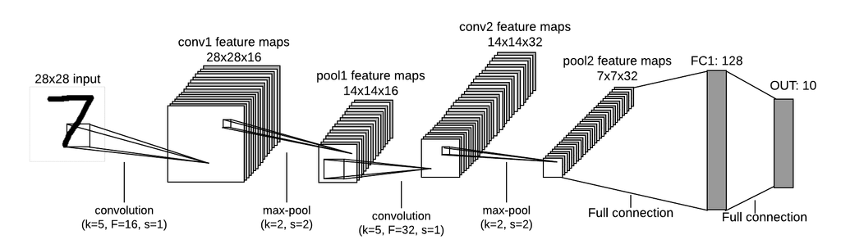
Fully-connected layer
network = fully_connected(network, 1024, activation='relu')
Sau khi ảnh được truyền qua nhiều convolutional layer và pooling layer thì model đã học được tương đối các đặc điểm của ảnh (ví dụ mắt, mũi, khung mặt,…) thì tensor của output của layer cuối cùng, kích thước H*W*D, sẽ được chuyển về 1 vector kích thước (H*W*D)

Slide 16

network = dropout(network, 0.8) #5

Slide 17
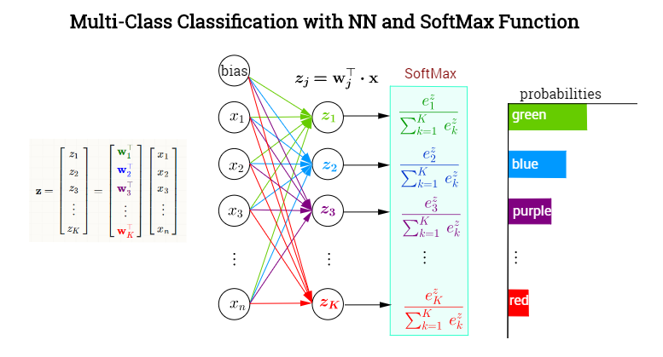
network = fully_connected(network, N_CLASSES, activation='softmax')

Slide 18
Thank You

